Slide 1
Государственное Бюджетное Образовательное Учреждение детский сад № 133 компенсирующего вида Выборгского района г. Санкт-Петербурга Комбинированное занятие по развитию речи с элементами музыкальной деятельности, ИЗО деятельности, с включением музейных технологий в подготовительной к школе группе
по теме: «В гости к зайчику»
Совместная разработка
Педагоги ГБДОУ детский сад № 133 компенсирующего вида
Выборгского района СПб: воспитатель - Е.А. Ермолаева,
учитель - дефектолог - Е.С. Северова,
музыкальный руководитель - Е.А. Леонтьева
Педагог дополнительного образования ГБОУ ДОД ДДТ
«Современник» Выборгского района СПб: Леонтьев В.В.
Педагог дополнительного образования ГБОУ ДОД ДДЮТ
Выборгского района СПб:
Мехтиев М.А.

Slide 2
Таинственное письмо и…
Путешествие
из ЛЕТА в ОСЕНЬ

Slide 3
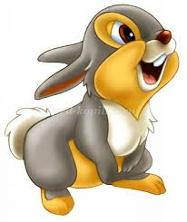
Весёлая игра
У зайчика в гостях

Slide 4
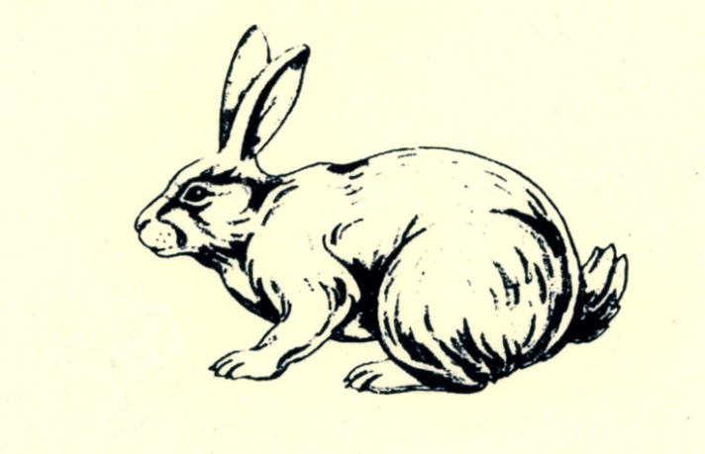
Рисуем зайчика ПОРТРЕТ

Slide 5
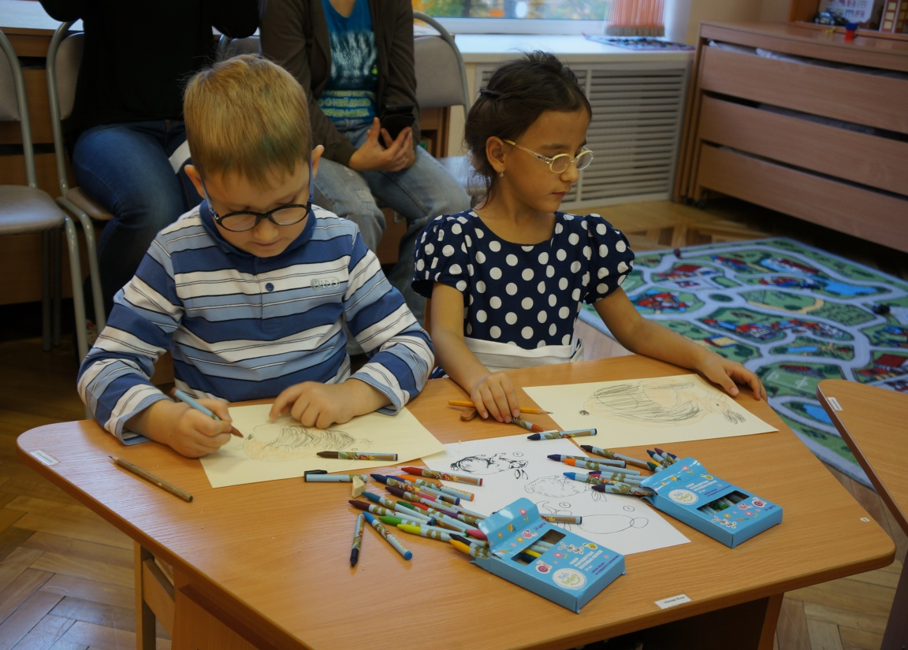
Юные художники

Slide 6
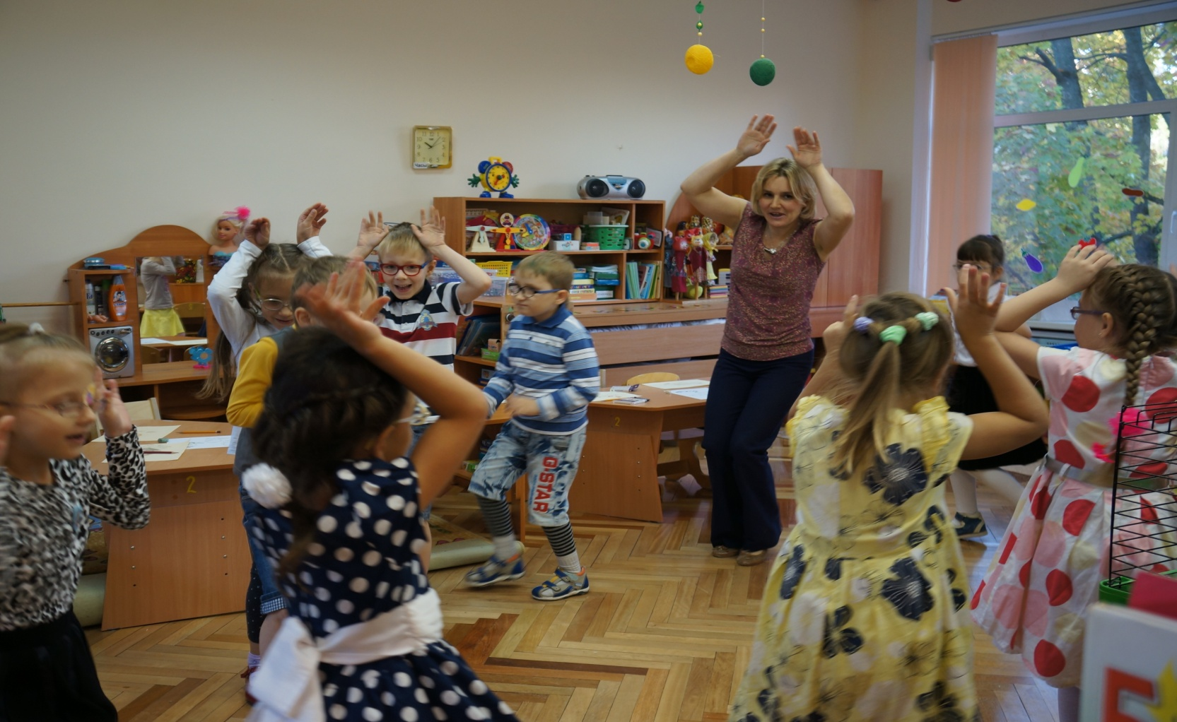
«1, 2, 3, 4, 5 - вышел зайчик погулять!...»

Slide 7
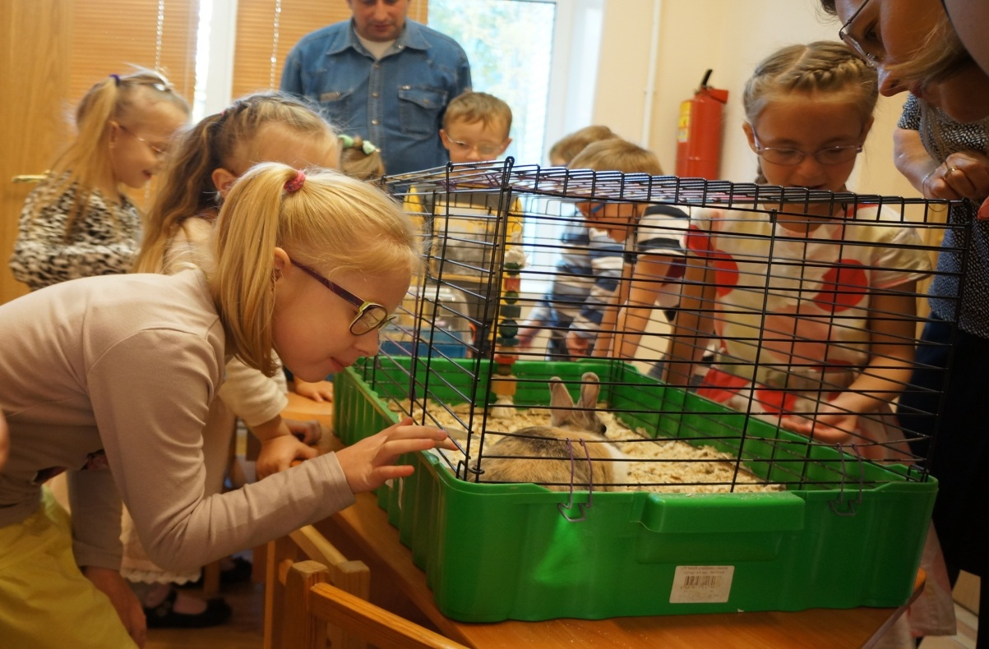
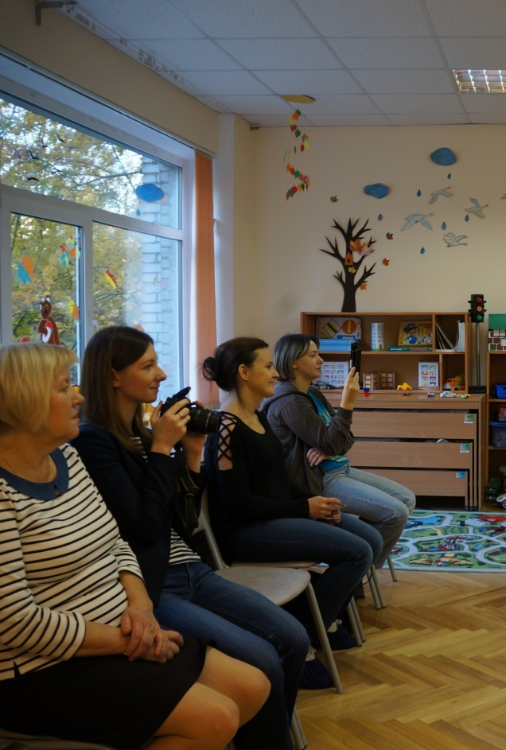
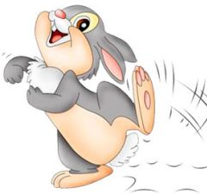
До свидания, зайчик!

